Slide 1
Теория автоматического управления (Управляющие устройства)
Самарский Игорь Александрович

Slide 2
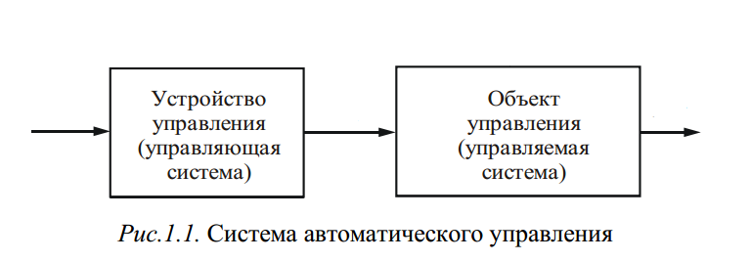
q(t),u(t),f(t),x(t)

Slide 3
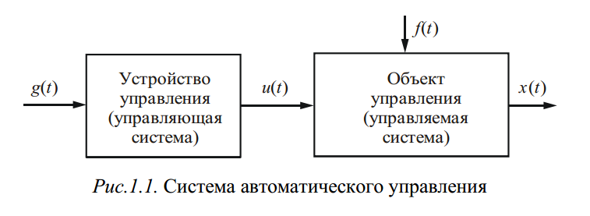

Slide 4
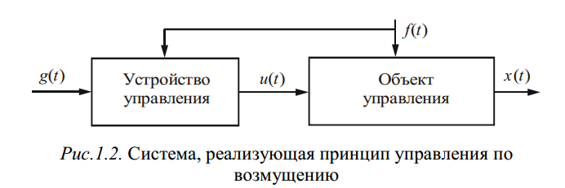

Slide 5
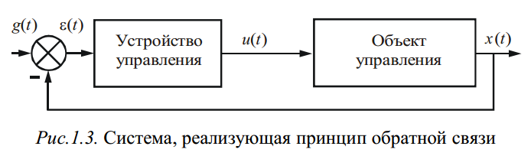
E(t)=q(t) – x(t)

Slide 6
